Slide 1
범죄예방론
이웃범죄 예방

Slide 2
목차
1. 개관
2. 이웃범죄예방 접근방법의 유형
3. 이웃범죄예방의 평가
4. 시민참여와 지지
5. 장요약

Slide 3
1. 개관
학습목표?
이웃이란?
- 접하여 가까이 있는 사람이나 집 지역
- 모든 사람은 어떤 이웃지역에 살고 성장
- 우리는 이웃이 무엇인지 알고 종종 무시
- 프로그램 계획 평가연구의 쟁점

Slide 4
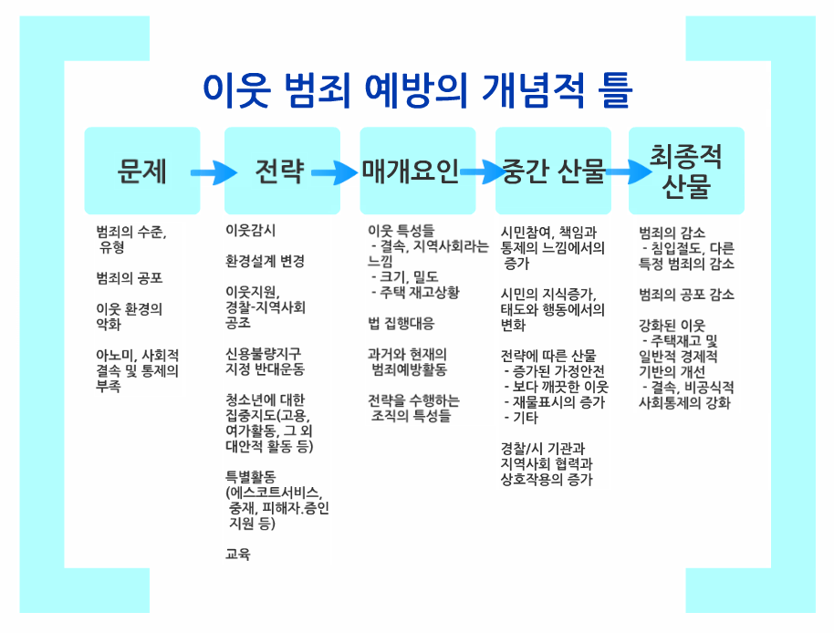
이웃에 기초한 범죄예방의 개념틀

Slide 5
2. 이웃범죄예방 접근방법의 유형
(1) 이웃/구역 감시
- 목표 : 지역사회의 경계심을 높이고 문제 해결력 증가
- 이웃참여 : 지역의 몰락과 범죄의 증가를 초래하는 이웃의 문제를 인지하고 예방하는 것
- 이웃감시의 지역자원 : 사교모임, 가족, 지역 업소, 교회, 학교 등
- 이웃감시 감시의 역량 향상방법 : 시민순찰, 환경개선, 호각정지 프로그램, 교육 프로그램, 이웃 지원 , 이웃 정화, 재물 표시

Slide 6
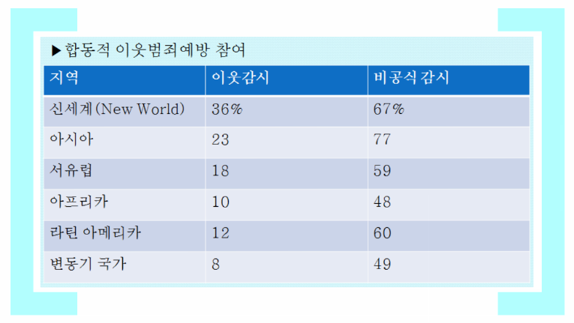
협동적 이웃범죄예방 참여

Slide 7
(2) 지역사회 반 약물 프로그램
- 이웃감시 프로그램들을 모방함
- 감시의 전술, 경찰에 신고, 지역을 정화하려는
기관과의 공조, 주민들에대한 정보제공
반 - 약물 프로그램의 시행, 시민순찰의 참여

Slide 8
(3) 시민순찰
- 시민이 지역사회의 범죄를 예방하기위해 감시하는 제도
- 경찰순찰과 달리 물리적 개입 X, 당국에 신고 해야한다
- 시민순찰은 도보순찰과 차량순찰이 있다

Slide 9
1) 시민순찰의 프로그램
- 수호천사 조직 : 1971년 조직, 전세계에 지부가 있음, 청소년과 청년들로 구성
- 호각정지 프로그램 : 일반인들이 일상생활을 하다가 수상한 것을 발견하거나 이상한 일을 목격하게 되면 호각을 부는 것
- 쌍방향 무전기 프로그램 : 무전기 감시를 참여할 수 있는 사람이 (택시운전자, 핸드폰 소지자) 감시하는 프로그램

Slide 10
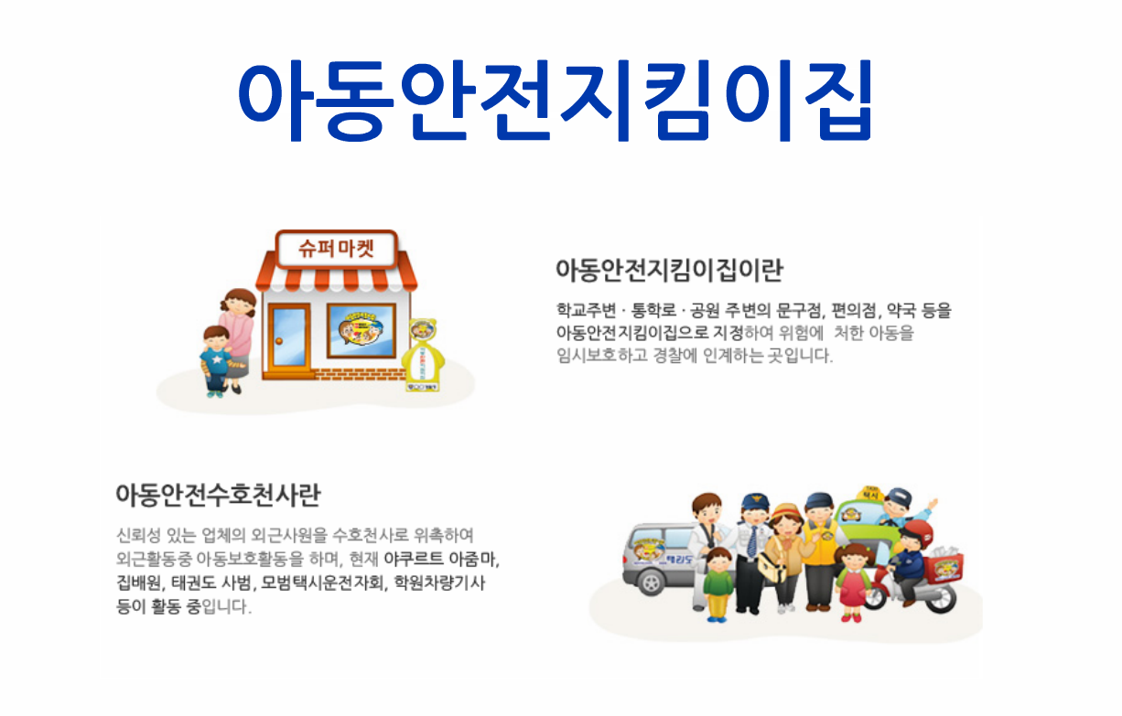
사례 아동안전지킴이

Slide 11
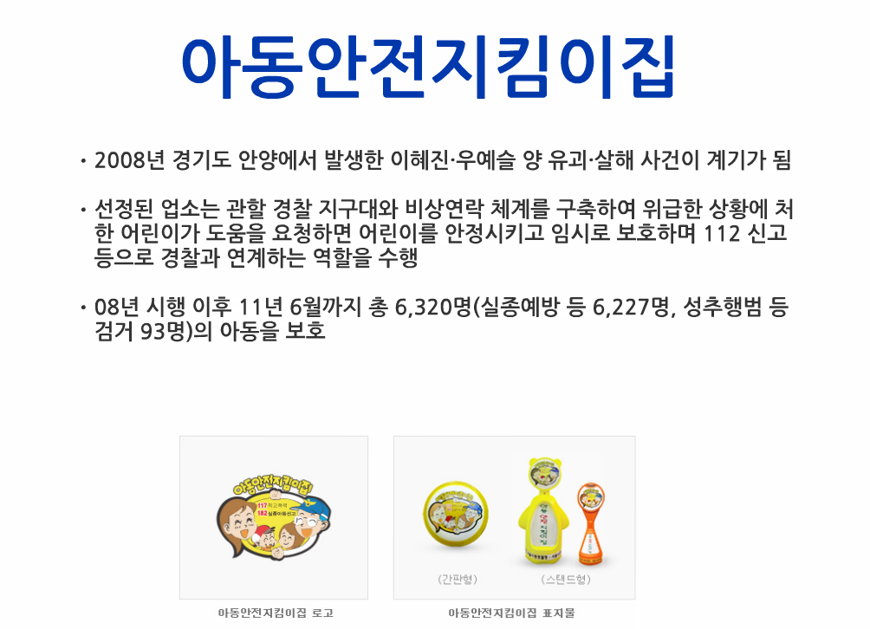

Slide 12
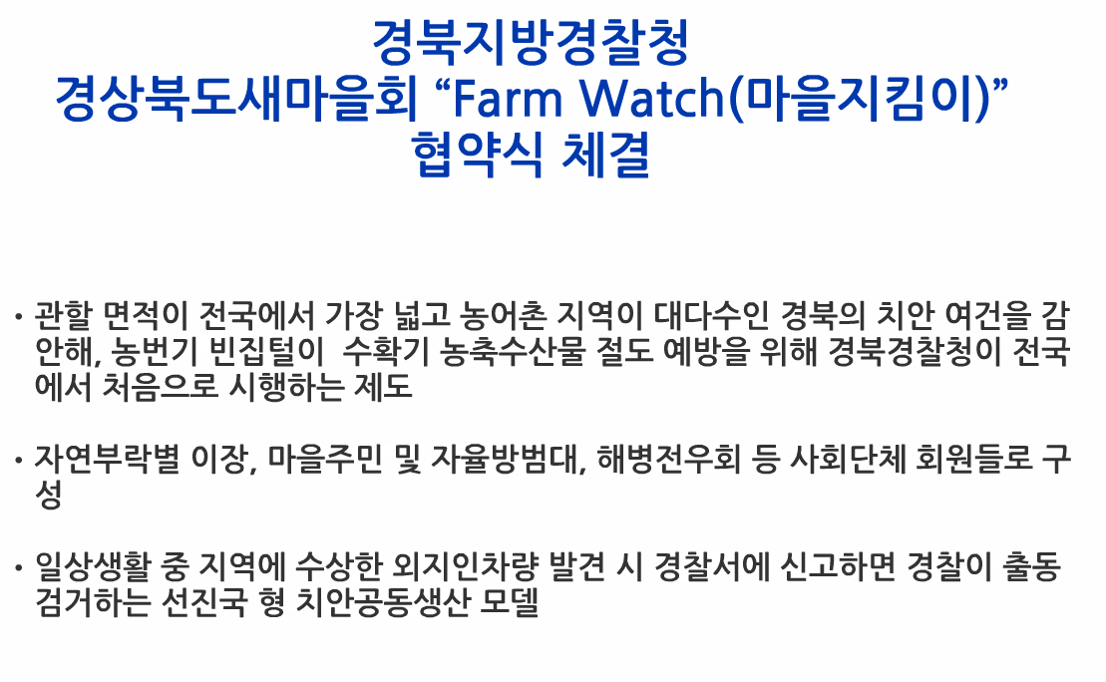
사례 - 마을지킴이

Slide 13
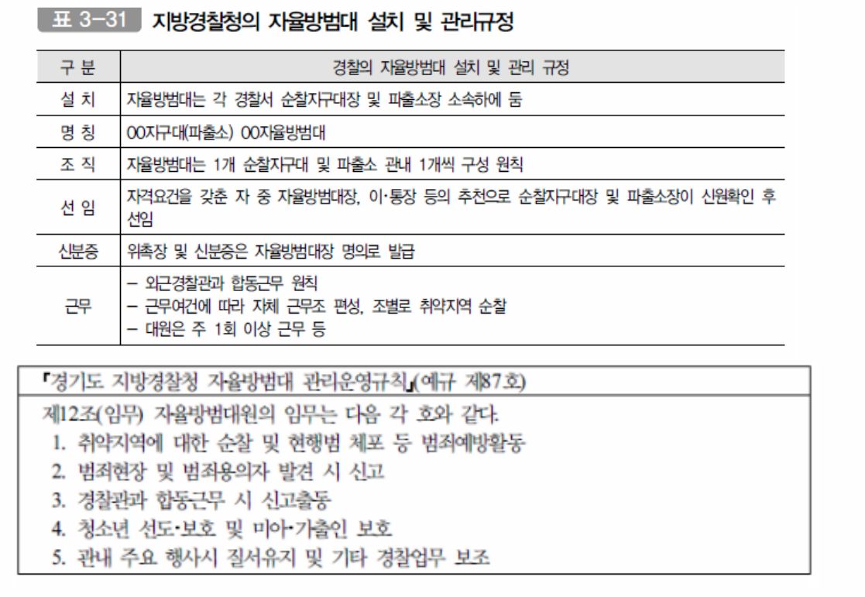
사례 - 자율방범대

Slide 14
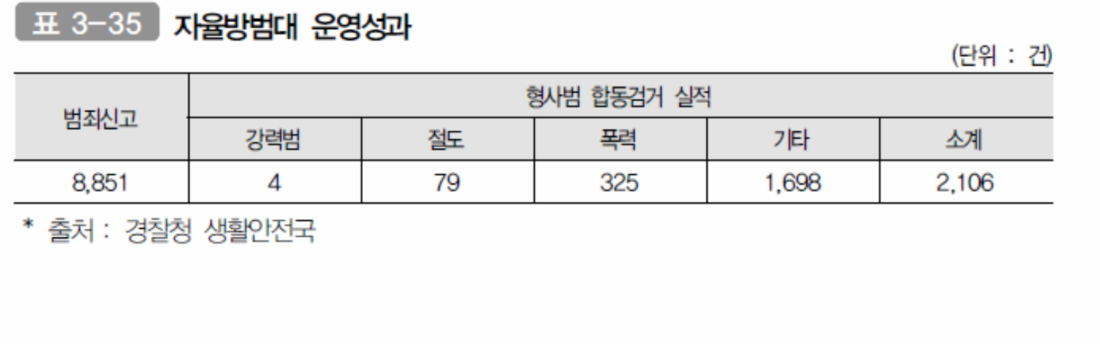

Slide 15
(4) 경찰- 지역사회 관계
- 지역사회에서 경찰은 중요한 역할을 한다.
- 이웃감시나 다른 프로그램을 시작할 수 있고 선도할 수 있으며 무엇보다 상호의존적이기 때문이다.
- 지역시민조직이 법집행 당국을 대체할 수 없음
- 지역시민조직은 경찰의 눈과 귀, 지역주민들의 생각을 통해 보조하는 역할

Slide 16
3. 이웃범죄예방의 평가
이웃범죄예방은 두 가지 효율성을 기준으로 평가
이웃범죄예방 활동들이 범죄와 범죄의 두려움에 어떠한 영향을 미치는가를 살펴보는 것.
→ 직접적 측면을 기준으로
다양한 중간매개요인들(지역사회 결속)에 대해 이웃을 조직하는 것이 어떠한 효과가 있는지를 살펴보는 것.
→ 간접적 측면을 기준으로

Slide 17
1) 지역사회 결속의 효과
범죄예방프로그램은 흔히 이웃의 개선을 긍정적 결과라고 보고하며, 이것이 지역사회 결속과 영역성의 증가라고 주장한다.
이러한 주장의 문제점 중 하나는 많은 경우에 이웃의 개선이 정부로부터 나오는 보조금과 지역 외부로부터의 고용노동자에 의해 수행되었다는 점이다.
- 그러한 개선은 중요하지만, 이러한 변화가 외부 개입 없이 만들어 졌다는 증거는 없으며 이러한 변화가 그 지역의 주민이 바라는 것이라는 증거도 없다.
* 베넷 ( 런던의 두 지역에서의 이웃감시프로그램 → 한 지역에서는 사회적 결속 ↑,다른 지역에서는 사회적 결속↓ )
*로젠바움 ( 시카고의 네 지역에 대한 분석 → 세 개의 지역은 지역사회결속 변화 X, 네 번째 지역에서는 오히려↓)
- 위 두 사례는 이웃감시프로그램이 지역사회 결속에 효과가 없을 수도 있다는 점을
시사한다.

Slide 18
2) 범죄에 대한 효과
- 이웃범죄예방 프로그램에서 1차적 관심은 범죄와 범죄의 공포를 줄이는 것이다. 지역사회 범죄예방기법은 주로 침입절도, 강도와 같은 재산범죄를 대상으로 한다.
대인폭력범죄에 대한 이웃범죄예방 프로그램의 효과는 거의 없거나 미미한데 그 이유는 많은 대인범죄들이 서로 아는 사람들 사이에서 그리고 가정 내에서 발생하기 때문이다.
- 이웃범죄예방 프로그램을 통해서는 단지 외지인들 사이에 일어나는 범죄만이 이웃감시 활동에 의해 크게 감소될 것이다.

Slide 19
(1) 공식통계
- 공식적 범죄통계는 범죄에 대해 이웃감시프로그램이 긍정적 효과를 갖고 있음을 보여준다.
- 대부분의 연구들은 대상지역이 다른 통제지역에 비해 범죄발생수준이 적고 프로그램 시행 이전과 비해서도 감소했다고 보고했다.
- 특히 이웃감시프로그램이 침입절도나 절도와 같은 재산범죄에 대해서 큰 효과를 보였다.
- 이웃감시의 평가에서 긍정적인 경찰신고수준변화는 이웃감시프로그램이 효과적이라는 것을 시사한다.
* 페리 – 덴버의 15개 이웃지역에서 지역감시의 효과를 연구 → 15개 중 11개 지역이 전년에 비해 다음연도 범죄율이 감소
* 라테사&트레비스 – 신시내티의 프로그램이 시행된 지역 → 침입절도, 단순절도 등 전체범죄가 유의미하게 줄어들었다고 보고
그러나 공식통계를 이용한 모든 연구들이 동일하게 범죄예방 프로그램이 있는 지역에서 범죄가 적게 발생했다고 보고하지 않았다.
→ 회귀효과, 매개효과(사회적 결속)의 실현수준이 다를 수도 있기 때문에

Slide 20
(2) 피해조사자료
- 피해조사는 범죄예방의 효과를 범죄에 대한 개인의 보고를 통해서 평가한다.
- 시애틀에서 지역사회 범죄예방 프로그램이 시작되면서 침입 절도율이 감소함과 동시에 신고율은 증가했었다.
- 그러나 침입 절도율의 감소는 단지 12~14개월에만 있었고 이후에는 프로그램 시행이전 수준으로 복귀되었다. 따라서 프로그램의 효과를 유지하기 위해서는 주기적으로 재검토하고 수정하는 노력이 필요하다.
- 피해조사자료를 활용한 런던의 이웃감시 연구에서는 긍정적 효과가 나타나지 않았다.
→ 가구범죄와 대인범죄 모두 통제지역에 비해 증가, 즉 이웃감시지역이 다른 지역에 비해 악화된 양상이었다.
- 효과적인 범죄예방활동의 핵심은 프로그램 실행의 정도에 따라 달려있다.
→ 보우어스는 이를 결과강도와 투입강도로 설명하였다. 범죄발생의 변화를 초래하기 위해서는 결과강도(예방활동의 실제 실행수준)가 투입강도(계획 수준, 준비 수준, 교육훈련 수준 등)에 비해 더욱 중요하다는 것이다.

Slide 21
3) 지역사회 반-약물 프로그램
- 지역사회 반-약물프로그램(CAD)은 물리적 설계 변화, 감시성, 그룹미팅, 익명의 경찰신고를 위한 전화 핫라인, 시민순찰 등을 포함하며 약물거점을 제거하기 위하여 건축구획법과 주택건설법의 집행을 요구하는 것과 같이 직접적으로 약물문제를 타깃으로 삼는 활동도 포함된다.
- 프로그램의 성공은 증가된 사회적 응집력의 수준과 그와 관련된 요인들에 의해 입증되어질 수 있다.
- 특히, 반-약물활동의 계획이나 실행에 있어서 거주자들의 많은 개입이 중요하다.

Slide 22
4) 시민순찰
- 시민순찰은 이웃주민들이 감시를 강화하는 가장 직접적인 노력이다.
- 일반적으로 연구결과들은 시민순찰이 범죄와 범죄에 대한 공포를 줄이는데 효과적이라는 것을 보여준다.
* 수호천사 – 효과가 없다는 연구결과가 있지만 몇몇 도시에서의 응답자들은 수호천사가 주변에 있을 때 보다 큰 안전감을 느낀다고 응답하였다. 게다가, 수호천사조직은 그들의 구성원이 범죄에 개입하는 것을 막을 수 있었다.

Slide 23
5) 이웃범죄예방과 범죄의 두려움
- 이웃범죄예방 프로그램은 범죄의 두려움에도 영향을 미친다.
→ 피해조사를 활용하여 주민들에게 지역사회에서의 안전의 느낌과 지각된 미래의 피해위험에 대해 질문
- 지역예방프로그램을 도입하는 것은 그러한 노력이 범죄의 공포를 떨어뜨리는 효과가 있다는 것을 보여준다. 그러나 범죄의 공포에 대한 범죄예방프로그램의 실제효과는 전체적으로 분명하지 않다.
- 일부 연구에서 두려움의 감소가 나타나지 않는 까닭은 범죄예방 프로그램에서의 다양한 문제들 때문이다.
① 범죄예방프로그램 참여로 인해 보다 많은 경계심(공포와 걱정) 형성
② “두려움”에 관한 다양한 정의
③ 추적조사에서 조사대상자들이 다르기 때문에(조사마다 대상이 다르다)
④ 범죄발생이 빈번하고 두려움의 수준이 높은 지역 대상(변화 자체가 도전적임)
⑤ 단기간의 추적연구기간은 범죄율이 높은 지역에서 변화 도출하기엔 충분치 않다.

Slide 24
6) 평가의 쟁점들
- 이웃감시의 평가와 논의에 있어서 중요 쟁점은 “이웃”의 정의이다.
→ 개인마다 이웃에 대한 정의가 다르다.
- 이웃범죄예방의 효과를 평가하는데 있어서 또 다른 중요한 문제는 대부분의 개입이 다른 예방활동으로부터 고립되어 수행되지 않는다는 사실이다.
→ 즉, 동시에 일어나는 프로그램의 결과는 무엇이 효과가 있고 무엇이 문제를 일으키는지를 알아내기 어렵게 한다.
- 평가연구와 관련된 다른 쟁점은 프로그램의 운영 실태를 적절히 반영하지 못한다는 것이다.
→ 즉각적인 결과 요구, 자원에 대한 경쟁, 적절한 자원공급의 실패 등 다른 요인과 밀접한 관련이 있다.

Slide 25
4. 시민참여와 지지
1) 범죄예방프로그램 참여자
-이웃범죄예방프로그램의 연구결과는 시민참여의 측면에서
검토해야함
but 연구결과들은 모든 집단에 적용되지 못할 수도 있다.
(몇몇 연구들은 프로그램 참여자에 대해서만 언급)
-범죄예방프로그램에 참여하는 사람들은 주로 남성, 중상류층, 주택소유자, 고학력자, 백인, 단독주택 주거, 동질적인 지역에 살고 있는 사람들(동질적이고 안정된 이웃지역)

Slide 26
1) 범죄예방프로그램 참여자
-그 외 다른집단
웨쉬니스 : 중간층이 더 참여
래브래커스, 헤르츠 : 하층민, 시카고에서 범죄율이 높은
지역주민, 상승이동하는 흑인이 두드러지게 참여
랩, 매드너 등 7명 :참여자들이 고 연령대

Slide 27
1)범죄예방프로그램 참여자
-범죄예방단체에의 참여와 활동은 다른 단체에의 참여수준과 지각된 범죄와 범죄의 두려움과 관련이 있음
그린버그 등 5명 : 범죄예방운동에 참여하는 사람들은 종종 다양한 지역사회 단체의 구성원이다.(높은 책임감)
-범죄와 범죄두려움의 지각 수준과 프로그램 참여와의 관계는 명확하지 않다.
연구결과에 따라 범죄의 지각, 두려움과 예방활동의 관계는
상이하게 나타난다.

Slide 28
1)범죄예방프로그램 참여자
-연구결과 마다 상이한 결과를 보이는 것에는 두 가지 요인이
있다.
같은 집단의 조사대상자를 조사하는 연구는 거의 없다.
같은 방식으로 주요변수들을 측정하거나 자료를 수집하는 연구는 거의 없다.

Slide 29
1)범죄예방프로그램 참여자
-미국범죄조사 피해자위험도에 대한 부록(1983) 분석
(랩, 1990) : 5가지의 범죄예방행위
감시성(이웃감시), 회피, 목표물의 견고화(경보장치),
개인적 경비, 접근통제(외부감시구멍)
예방행위를 하지 않았을 때 피해자화를 겪음
범죄에 대한 두려움은 예방행위에 큰 영향을 끼치지 못함
인구학적 요인에 따라 예방행위 참여 수준이 다르게 나타남

Slide 30
1)범죄예방프로그램 참여자
-영국범죄조사 자료(1994)를 사용한 분석(랩, 홉, 1998)
야간경계대책, 이웃감시, 기술적 경비수단, 요새적 유형의
경비수단, 자기방어행위
-기존 연구결과(미국범죄조사 피해자위험도에 대한 부록에
대한 연구)와 차이점이 나타남
영국범죄조사 자료는 분석을 위해 많은 종류의 범죄예방행위를 조사에 포함함
각각의 연구는 서로 다른 국가의 응답자를 사용
두 자료 간에는 10년 이상의 시간 차이가 존재

Slide 31
1)범죄예방프로그램 참여자
(1)범죄예방영역별 활동
야간경계 | 이웃감시 | 기술적 경비 | 요새 경비 | 자기방어
습관 바꾸기 | 이웃 감시 참여 | 침입 절도 경보기 장착 | 보조 열쇠 설치 | 무기 소지
가급적 사람 피하기 | 재물 표시 | 조명 타이머 설치 | 창문 잠금장치 | 경보기 소지
외출 시 다른 사람과 동행 | 이웃집 감시 | 안전성 조사 | 창살 설치 | 호신술 수업 수강
비상 연락망 구축 | 주택 보험

Slide 32
1)범죄예방프로그램 참여자
-시민참여 양상 분석
개인적 인구학적 특성, 범죄와 범죄의 두려움에 대한 지각, 이웃의 특성에 따라 선호하는 활동유형에서 분명한 차이가 있는 것을 발견
-두 연구 결과에 대한 분석
예방활동 참여에 대한 분석은 범죄예방의 유형을 고려해야 한다는 점을 시사

Slide 33
2) 이웃범죄예방프로그램 조직
-이웃을 조직하는 과정에는 많은 장애물이 있음
대다수의 사람들은 참여기회가 거의 없는 지역에 거주
대다수의 프로그램들은 기존의 범죄문제 때문에 시작
(범죄문제가 완화되면 프로그램 와해)
범죄율이 높은 지역과 도심지역을 조직하기에는 어려움이 있음

Slide 34
2) 이웃범죄예방프로그램 조직
-이웃감시프로그램에 적용되고 있는 가정 지적(로젠바움, 1987)
➀이웃감시프로그램은 대다수의 사람들에게는 이용이 불가 능함, 기회가 있어도 참여하지 않음
➁참여수준이 인구학적, 지역적 그리고 범죄예방요인들에 따라 크게 다른 경향을 보임
➂시민들의 상호작용과 토론은 여러 연구결과에 비추어 볼 때 많은 효과를 만들어 낼 수 없음

Slide 35
2) 이웃범죄예방프로그램 조직
➃범죄예방프로그램이 유지될 것이라는 믿음으로는 프로그램을 유지하는 데 어려움이 있음
➄범죄예방프로그램이 범죄와 무질서를 감소시키는데 효율적이라는 가정은 불분명함

Slide 36
2) 이웃범죄예방프로그램 조직
-범죄예방조직 형성을 저해하는 요소(스코겐, 맥스필드 1981)
범죄율이 높고, 이질적이고, 일시적으로 머무르는 지역 :
공포, 불신, 의심, 걱정이 많음
이러한 지역에 거주하는 사람들은 서로 고립되는 경향이 있음

Slide 37
2) 이웃범죄예방프로그램 조직
-이웃사회통제에는 여러 분야의 투입을 요함(버식, 그래즈믹, 1993)
사적 통제 : 가족구성원, 친구 그리고 가까운 동료들 사이에서의 개인관계
지역적 통제 : 학교, 교회, 가게와 같은 이웃네트워크와 조직
공적 통제 : 공적기관으로부터의 지지, 자원들을 동원하는 능력
하층계급지역, 일시적으로 머무르는 지역, 범죄율이 높은 지역은 이런 통제를 발전시키기에 어려움이 있음

Slide 38
2) 이웃범죄예방프로그램 조직
-변화의 가능성이 많은 지역에서는 이웃감시와 지역사회범죄
예방의 효과가 검증되지 않음
범죄발생률이 높고 사회적으로 해체되었으며 주민참여를 유도하는 것 자체가 어려움
두려움과 지각된 범죄의 위험 때문에 타인과의 접촉을 피함

